Slide 1

陈毅探母

Slide 2

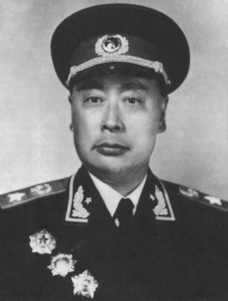
小朋友们，
你们知道这个
wēi lǐn
威风凛凛的将
军是谁吗？
chén yì
陈 毅

Slide 3
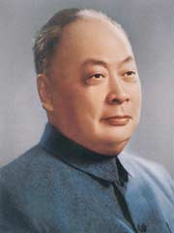
陈毅爷爷是中华人民共和国十大元帅之一，解放军的高级将领。新中国成立后，先后担任过上海市市长、中共中央军委副主席等职务。

Slide 4
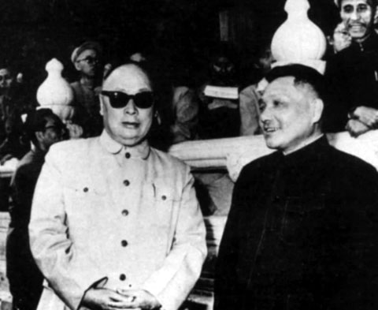
陈毅爷爷和邓小平爷爷在一起

Slide 5
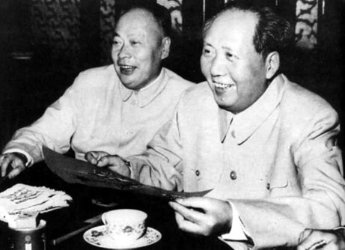
陈毅爷爷和毛主席在一起

Slide 6


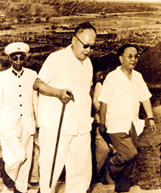
题目中的“探”是什么意思呢？请小朋友仔细听故事，边听边思考。

Slide 7

请大家借助拼音自己拼读课文，找一找哪几个自然段写了陈毅爷爷探望母亲时的情况。

Slide 8
认一认 读一读
tàn shuài xún
陈毅 探望 元 帅 询 问
pén dài tì gāi
一盆水 代 替 应 该

Slide 9

我会记
元：二和儿，合成“元”。
故：十、口、反文旁，
“故乡”“故事”长。
乡：绞丝去一提，加撇变
成乡。

Slide 10
写一写
母 元 亲 后
故 乡 少 今 应

Slide 11


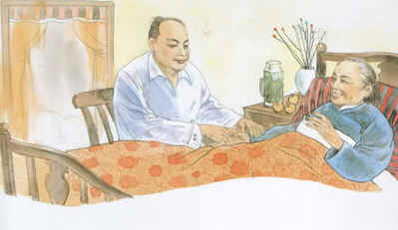
妈妈很想念陈毅，陈毅也很想念妈妈。有一年，陈毅元帅知道母亲生病了，他心里会怎样想？他是怎样做的呢？
赶快读读第一自然段吧！

Slide 12
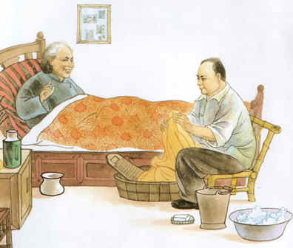
你能通过读，把他们母子见面时的情景告诉老师吗？
一进家门，陈毅就来到母亲床前，拉着她的手，细心地询问病情。他看见母亲换下的衣服还没洗，就打来一盆水，一边洗衣服，一边跟母亲谈家常。

Slide 13
通过读陈毅和母亲的对话，你能不能告诉老师母亲的感受？
母亲说：“你也五六十岁了，还替娘洗衣服。”陈毅说：“娘，快别这么说。从小到大，你不知道替我洗了多少次衣服。今天我给你洗洗衣服，是应该的呀！”
分角色朗读一下吧！

Slide 14

口头填空
陈毅元帅知道母亲生病了，立即（ ）。一进家门，就（ ），还替母亲（ ），他是一位（ ）。

Slide 15


“步”字去掉“止”，加上一点，不多。
（猜一个字）
“兴”字去掉“八”字底，走进“广”字里。
（猜一个字）
猜字谜
[少]
[应]

Slide 16

照样子填空
细心地（询问）
高兴地（ ） 认真地（ ）
崭新的（衣服）
美丽的（ ） 高大的（ ）

Slide 17
照样子造句
1、一进家门，陈毅就来到母亲床前。
①晚上一放学，小红就（ ）。
②（ ）妈妈就开始做饭。
③（ ），（ ）。

Slide 18
照样子造句
2、陈毅一边洗衣服，一边跟母亲谈家常。
①妈妈一边织毛衣，（ ）。
②（ ），一边跳舞。
③（ ），（ ）。

